Slide 1
Redes de computadores
Endereçamento IP

Slide 2
IP
Endereçamento único no mundo
  Era feito pela InterNIC
  É feito pela IANA-International Assigned Numbers Authority
Versões
  IPv4 : 4,3 * 10^9 endereços
  IPv6 : 3,4 * 10^38 endereços
Notação
  IPv4: 143.107.99.58
  IPv6: 3ffe:6a88:85a3:08d3:1319:8a2e:0370:7344

Slide 3
Quem gerencia a numeração IP no mundo?
Tanto o espaço de endereçamento do IPv4 como do IPv6 são controlados pela central da Internet, chamado IANA (Internet Assigned Numbers Authority -http://www.iana.org).
A IANA conta com quatro regiões mundiais e para américa latina é a LACNIC (Latin-American and Caribbean IP Address Registry).

Slide 4
Endereçamento IPV4
Em redes que utilizam protocolo TCP/IP os hosts de rede são identificados por um número de 32 bits. Este número contém a identidade da rede e a identidade do próprio host.

Slide 5
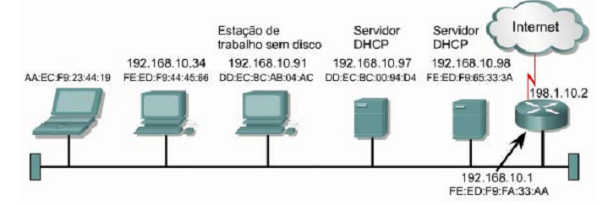
Obtendo um endereço
IP fixo
IP dinâmico via DHCP (Dynamic Host Configuration Protocol)
  DHCP é um protocolo da camada de aplicação!

Slide 6
Endereçamento IP
Base e Broadcast
Toda rede possui um endereço para base e outro para broadcast
Base : Endereço que identifica a rede. È sempre o primeiro endereço da rede.
Broadcast : Endereço utilizado para enviar mensagens a todos os hosts da rede. É sempre o último endereço da rede.

Slide 7
Endereçamento IP
Base e Broadcast
Exemplo :
Rede 192.168.0.0 (endereço da base)
192.168.0.255 (endereço Broadcast)
1.0.0.0 (endereço base)
1.255.255.255 (endereço broadcast)

Slide 8
Endereçamento IP
Máscara de rede
A máscara de rede é que determina como o endereço de rede deve ser lido.
Os bits setados como “1” identificam rede.
Os bits setados como “0” identificam host.
Exemplo:
Rede 10.0.0.0
Máscara 255.0.0.0 ou em forma binária 11111111.00000000.00000000.0000000
Base 10.0.0.0 (primeiro endereço)
Broadcast 10.255.255.255 (último endereço)

Slide 9
Endereçamento IP
Atualmente existem 5 tipos de classes de rede IP definidas. Estas classes são usadas para definir quantos bits são alocados para endereço de rede e endereço de hosts, podem ser usadas também para dimensionar o tamanho da rede.

Slide 10
Endereçamento IP
A classe A possui endereços de 1.0.0.0 até 126.0.0.0.
O primeiro octeto (8 bits) é endereço de rede, os 3 últimos octetos (24 bits restantes) são endereços de hosts (N.H.H.H).
Teremos 126 redes e 16.777.214 hosts por rede.

Slide 11
Endereçamento IP
Classe A
Exemplo:
Rede 12.0.0.0
Máscara 255.0.0.0 ou em forma binária 11111111.00000000.00000000.0000000
Base 12.0.0.0 (primeiro endereço)
Broadcast 12.255.255.255 (último endereço)

Slide 12
Endereçamento IP
A classe B possui endereços de 128.0.0.0 até 191.255.0.0.
Os dois primeiros octetos (16 bits) são endereços de rede, os dois últimos octetos (16 bits restantes) são endereços de hosts (N.N.H.H).
Teremos 16.384 redes e 65.534 hosts por rede.

Slide 13
Endereçamento IP
Classe B:
Exemplo:
Rede 191.10.0.0
Máscara 255.255.0.0 ou em forma binária 11111111.11111111.00000000.00000000
Base 191.10.0.0 (primeiro endereço)
Broadcast 191.10.255.255 (último endereço)

Slide 14
Endereçamento IP
A classe C possui endereços de 192.0.0.0 até 223.255.255.0.
Os três primeiros octetos (24 bits) são endereços de rede, o último octeto (8 bits restantes) é endereço de hosts (N.N.N.H).
Teremos 2.097.152 redes e 254 hosts por rede.

Slide 15
Endereçamento IP
Classe c:
Exemplo:
Rede 192.128.10.0
Máscara 255.255.255.0 ou em forma binária
11111111.11111111.11111111.00000000
Base 192.128.10.0 (primeiro endereço)
Broadcast 192.128.10.255 (último endereço)

Slide 16
Endereçamento IP
A classe D possui endereços de 234.000.000.000 até 239.255.255.255 e é usada para protocolos multicast conforme (RFC 2236).

Slide 17
Endereçamento IP
A classe E possui endereços de 240.0.0.0 até 255.255.255.255, essa classe é experimental e reservada para uso futuro.

Slide 18
Endereçamento IP
Multicast é a entrega de informação para múltiplos destinatários simultaneamente usando a estratégia mais eficiente onde as mensagens só passam por um link uma única vez e somente são duplicadas quando o link para os destinatários se divide em duas direções.

Slide 19
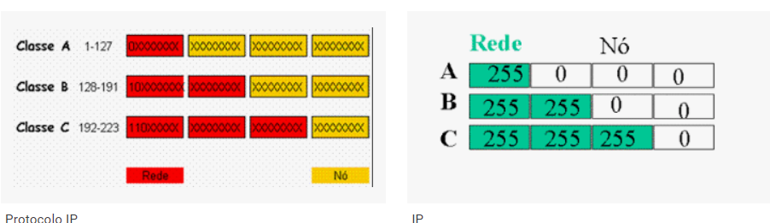

Slide 20
Endereçamento IP
Rede Privada
Alguns endereços de cada classe são reservados para redes privadas.
Classe A : 10.000
Classe B : de 172.16.00 até 172.18.00
Classe C : de 192.168.0.0 até 192.168.255.0
Exemplos:
192.168.000.001 192.168.000.003 192.168.001.001
255.255.255.000 255.255.255.000 255.255.255.000

Slide 21



Endereçamento IP
Broadcast Multicast Unicast

Slide 22
Endereçamento IP
Sub-redes
As sub-redes são usadas para se dividir uma grande rede em redes menores. São criadas com os seguintes propósitos:
Conectar diferentes redes físicas.
Distinção entre diferentes redes LAN.
Isolamento de uma parte da rede (segurança)

Slide 23
Endereçamento IP
Sub-redes
Para se criar sub-rede devemos utilizar uma parte do endereço de rede reservado á identificação do host para se identificar a sub-rede.

Slide 24
Endereçamento IP
Sub-redes
Uma máscara de classe C será:
255.255.255.0
Para dividir a rede em duas sub-redes devemos fazer:
255.255.255.128
Teremos duas sub-redes:
No caso da rede classe C 192.168.10.0 teremos duas sub-redes
Sub-rede 1: base 192.168.10.0
broadcast 192.168.10.127
Sub-rede 2: base 192.168.10.128
broadcast 192.168.10.255
Em ambos casos máscara 255.255.255.128

Slide 25
Endereçamento IP
Sub-redes
No caso da rede classe C 192.168.10.0 teremos duas sub-redes
Sub-rede 1: base 192.168.10.0
broadcast 192.168.10.127
Sub-rede 2: base 192.168.10.128
broadcast 192.168.10.255
Em ambos casos máscara 255.255.255.128

Slide 26
Endereçamento IP
Sub-redes
Binário 10000000 decimal 128 = 126
Binário 11000000 decimal 192 = 62
Binário 11100000 decimal 224 = 30
Binário 11110000 decimal 240 = 14
Binário 11111000 decimal 248 = 6
Binário 11111100 decimal 252 =2

Slide 27
IPV4/IPV6
Principais Diferenças
 | IPv6 | IPv4
Espaço de endereçamento | 128 bits | 32 bits
Suporte para IP Móvel | Bom suporte para o IP Móvel | Suporte precário
Segurança | Oferece cabeçalhos para segurança | Nenhuma Segurança
Autoconfiguração Classes Rede/Host | Padrão da versão Não 64 bits Rede/64 bits Host | Não existe A, B, C, D e E Depende da classe

Slide 28
Roteamento
Máscara de rede
  Indica quais os pacotes devem ser roteados ao gateway
  Bits 0 indicam roteamento direto; demais pacotes devem ser roteados via gateway
Gateway
  Rota de saída para a Internet

Slide 29
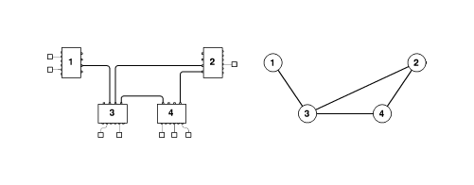
Algoritmo de roteamento
A rede é vista como um grafo
  O problema é achar o menor caminho!

Slide 30
DNS
O DNS (Domain Name System - Servidor de Nomes de Domínios) é um sistema de gerenciamento de nomes hierárquicos e distribuído operando segundo duas definições:
Examinar e atualizar seu banco de dados.
Resolver nomes de domínios em endereços de rede (IPs).

Slide 31
Como funciona ?
O servidor DNS traduz nomes para os endereços IP e endereços IP para nomes respectivos, e permitindo a localização de hosts em um domínio determinado.
Exemplo: Quando digitamos algum site em nosso browser (www.uol.com.br) o DNS resolve o nome do site para o IP 200.147.67.142

Slide 32
Qual a motivação do seu uso ?
De uma maneira simples, o DNS permite que consigamos gravar os endereços de uma maneira mais fácil e prática. Imagine se você precisasse gravar o IP de todos os sites que você conhece !

Slide 33
Exempo de DNS
DNS Primário 8.8.8.8
DNS Secundário 8.8.4.4
  Servidor primário (Mestre)
    Mantém arquivos de configurações local com informações das zonas em que possui autoridade
    Arquivos de configuração são criados e mantidos pelo administrador
  Servidor secundário (Escravo)
    Mantém uma cópia das informações das zonas em que possui autoridade
    Informações são diretamente obtidas do servidor primário (mecanismo de transferência de zona, porta 53 TCP)

Slide 34
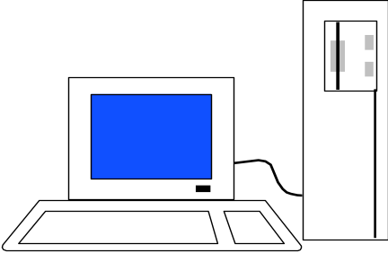
Servidor Proxy
O Proxy é geralmente implementado através de um computador com duas interfaces de rede, uma conectada a rede interna e a outra a rede externa.
  Quando uma aplicação cliente necessita acessar informações de um servidor externo, ele efetua o pedido ao servidor proxy.
  O servidor proxy contata o servidor externo e retorna o resultado ao cliente.
INTRANET
INTERNET
IP FRIO
IP QUENTE

Slide 35
Servidor Proxy
O Proxy = Gateway de aplicação
  Para funcionar o proxy analisa o conteúdo do protocolo da aplicação.
COMPUTADORES
INTERNOS
NA EMPRESA
ACESSO AS REDES
EXTERNAS
IP FRIO
IP QUENTE
INTRANET
INTERNET

Slide 36
O Proxy depende da Aplicação
Numa rede conectada através de Proxy, os serviços disponibilizados pelos usuários são limitados aos serviços que o Proxy é capaz de compreender.
PROXY
HTTP
PROXY
FTP
PROXY
SMTP
IP FRIO
IP QUENTE
INTRANET
INTERNET

Slide 37

Outras Funções do Proxy
Os proxys podem executar ainda as funções de:
  Autenticação
  Cache
  Restrição de acesso: Por conteúdo, IP, Hora do Dia, etc.
Banco de
Dados
PROXY

Slide 38
NAT: Network Address Translation
Permite traduzir endereços privados em endereços registrados.
  Seu funcionamento é definido pela RFC 1631
A função de NAT é geralmente executada por:
  ROTEADORES, FIREWALLS OU APLICATIVOS INSTALADOS EM COMPUTADORES COM DUAS PLACAS DE REDE
  EM TODOS OS CASOS, OS CLIENTES SÃO CONFIGURADOS PARA UTILIZAR O DISPOSITIVO DE NAT COMO ROTEADOR.

Slide 39
Conceito de Porta
Uma porta é um ponto de interação entre uma aplicação e o sistema operacional da máquina.
Proporciona à aplicação uma forma de estabelecer um canal de comunicação com o sistema operacional da máquina.
É representada por um endereço numérico.

Slide 40
Sockets
Um socket é um mecanismo de baixo nível, definido como uma extremidade de um canal de comunicação.
Um mecanismo do TCP/IP que permite que processos distribuídos se comuniquem em uma rede.
Um socket é formado por um endereço IP concatenado com um número de porta.

Slide 41
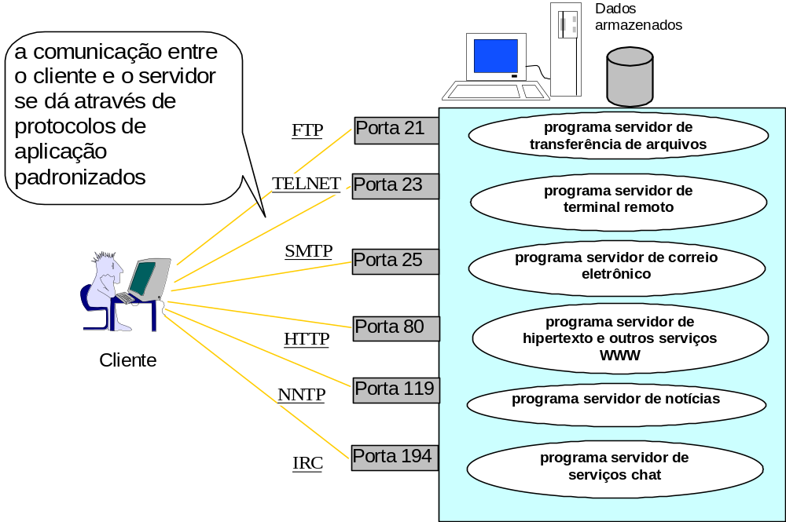
PORTAS

Slide 42
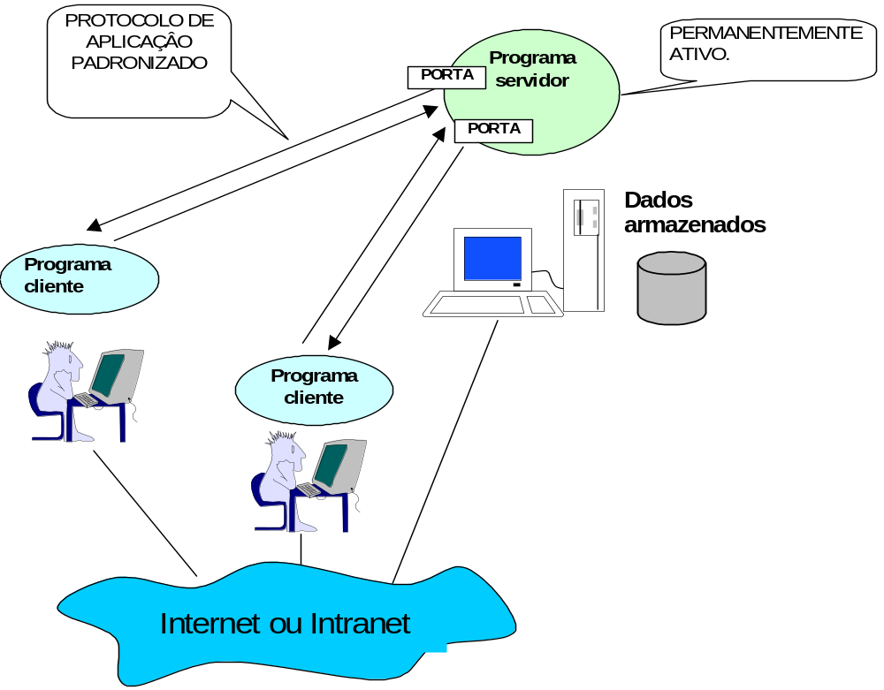
Arquitetura Cliente-Servidor
As categorias de Hosts se aplicam tanto a clientes quanto a servidores.

Slide 43
Firewall
Conceito:
Firewall é um sistema projetado para impedir acesso ou tráfego não autorizado em uma rede privada.
O sistema pode consistir de software, Hardware ou ambos.
Em geral firewall são sistemas que implementam regras de filtragem de pacotes impedindo ou restringindo determinados tipos de tráfego, baseando-se em regras fixas ou determinadas em regras estatísticas.

Slide 44
Filtragem de Pacotes
A filtragem de pacotes é feita com base nas informações contidas no cabeçalho do pacotes e das informações sobre as portas.
PORTA
PORTA
IP
IP
PORTA
PORTA
PORTA
PORTA
PORTA
IP
IP
PORTA
PORTA
PORTA
PORTA
IP
IP
PORTA
PORTA
PORTA
PACOTE
IP_{origem}
IP_{destino}
Porta_{origem}
Porta_{destino}

Slide 45
Firewall
Objetivos:
Proteger as estações de trabalho de tráfego malicioso externo a rede privada.
Controlar o tráfego de saída da rede interna.

Slide 46
Firewall
Quanto a implementação:
Soluções proprietárias .
  aplicativos comerciais
  Hardware e software integrados.
Soluções de software livre.
  filtro de pacotes implementado em sistema operacional livre (unix, linux, etc...)

Slide 47
Firewall
Soluções proprietárias.
Vantagens:
Facilidade de instalação
Fácil gerenciamento
Atualizações constantes
Hardwares projetados para a aplicação.

Slide 48
Firewall
Soluções proprietárias.
Desvantagens:
Custo de aquisição
Custo de atualização
Falta de flexibilidade

Slide 49
Firewall
Soluções em software livre
Implementação de regras de filtragem de pacotes em sistema livre (unix/linux) que opera como gateway de rede.
Ferramentas mais usadas:
iptables / ipchains (linux)
Ipfw (unix)

